Slide 1
이벤트 처리

Slide 2
이번 장에서 학습할 내용
버튼을 누르면 반응하도록 만들어 봅시다.
이벤트 처리의 개요
이벤트
액션 이벤트
Key, Mouse, MouseMotion
어댑터 클래스

Slide 3
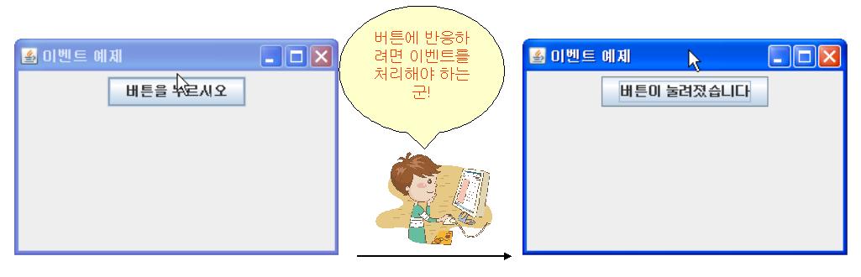
이번 장의 목표
버튼을 누르면 버튼의 텍스트가 변경되게 한다.

Slide 4
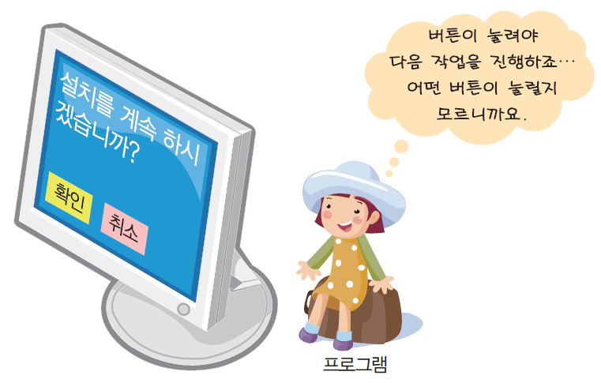
이벤트란?
이벤트-구동 프로그래밍(event-driven programming):
프로그램의 실행이 이벤트의 발생에 의하여 결정되는 방식

Slide 5
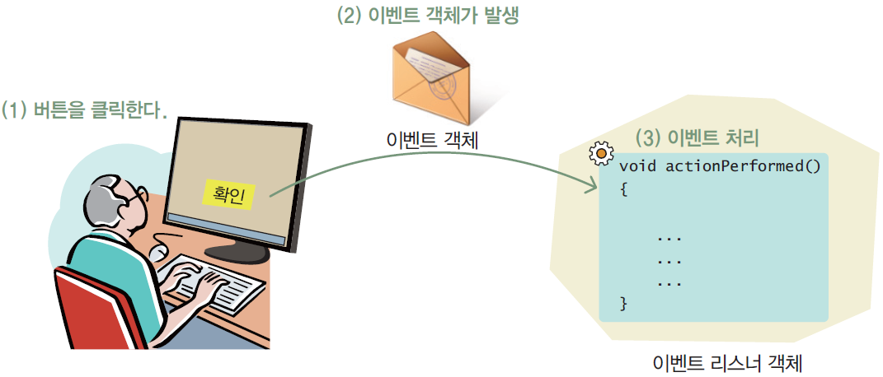
이벤트 처리 과정
그림16-1. 이벤트 처리의 절차

Slide 6
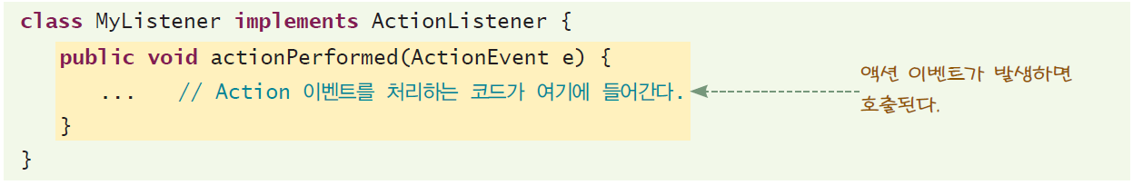
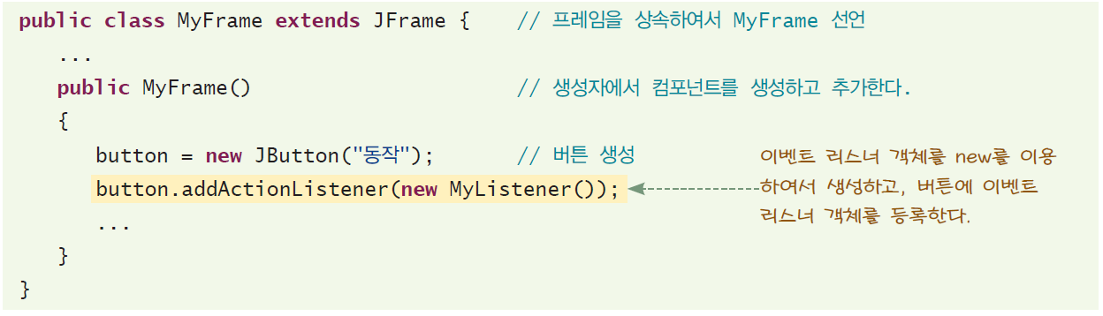
이벤트 리스너 작성 과정
이벤트 리스너 클래스를 작성한다.
이벤트 리스너를 이벤트 소스에 등록한다.

Slide 7
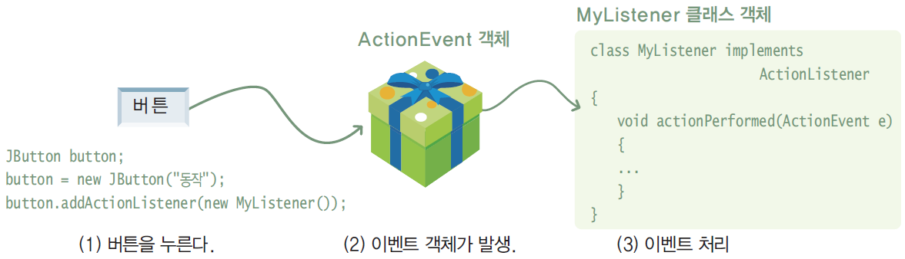
이벤트 리스너 작성 과정
그림16-2. 리스너 객체의 역할

Slide 8
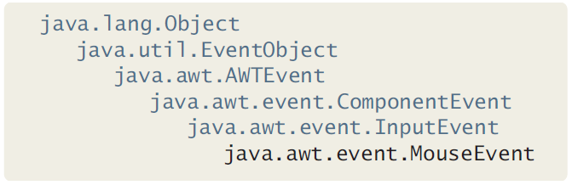
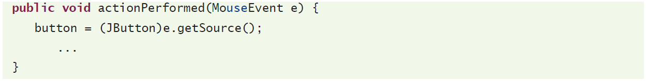
이벤트 객체
EventObject 클래스를 상속받는다.
(예) MouseEvent 클래스
이벤트를 발생시킨 이벤트 소스 등의 여러 가지 정보를 제공한다.

Slide 9
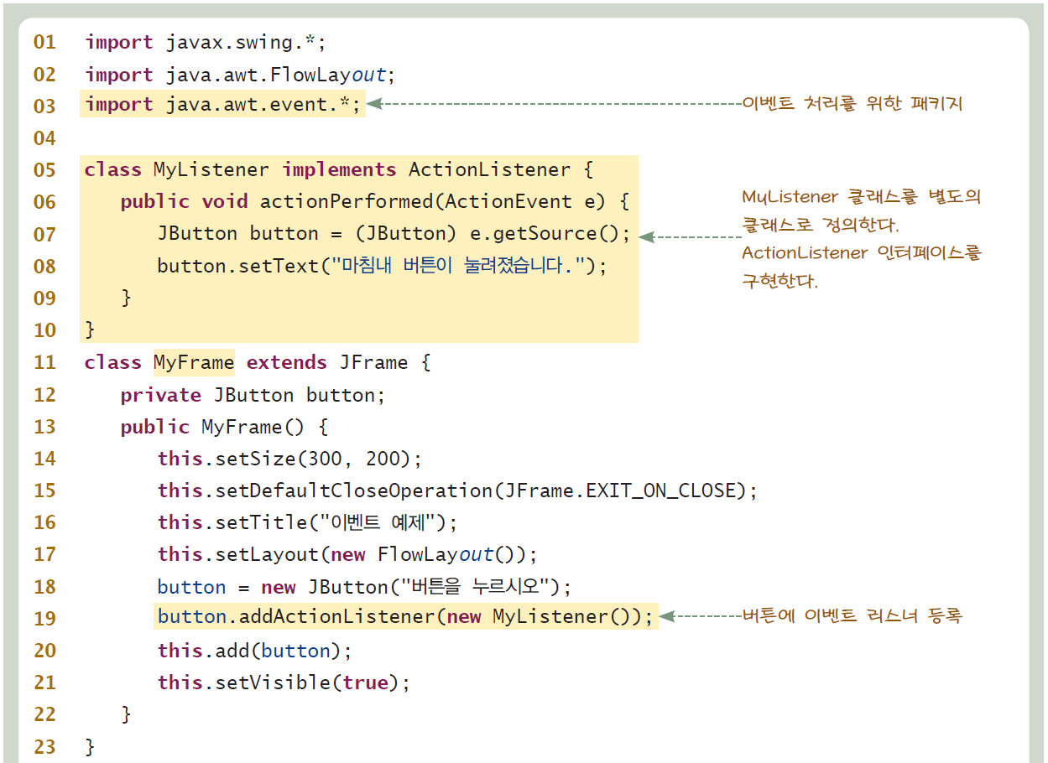
리스너를 독립적인 클래스로 작성

Slide 10
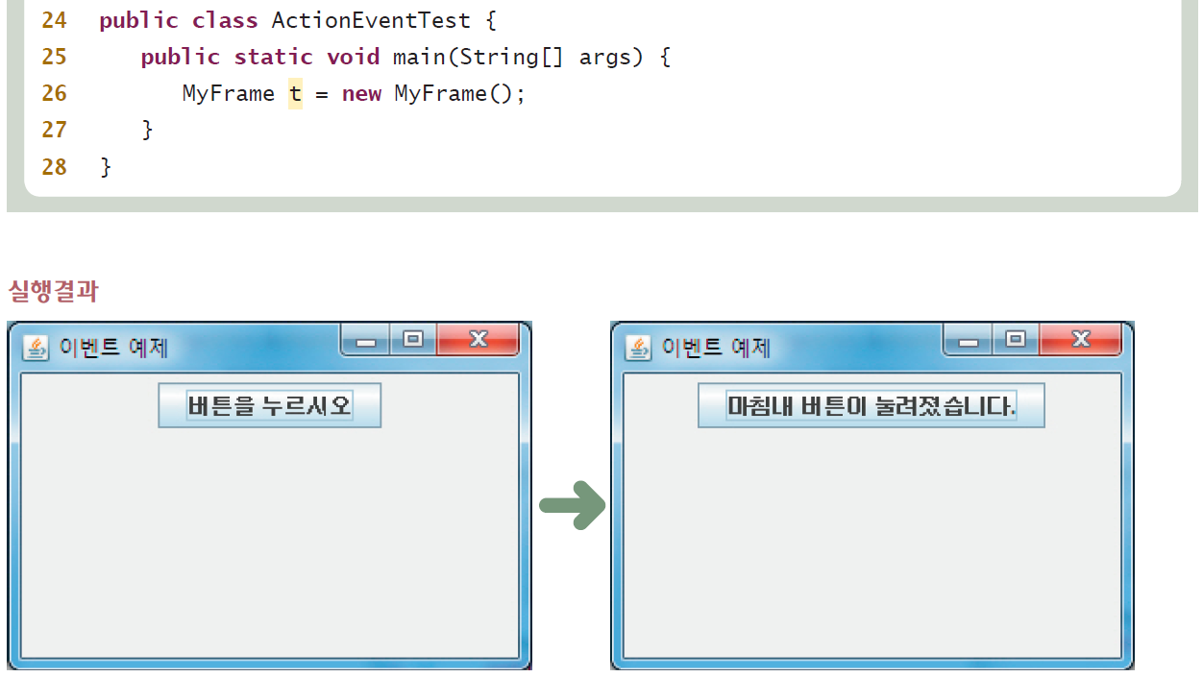
리너스를 독립적인 클래스 작성

Slide 11
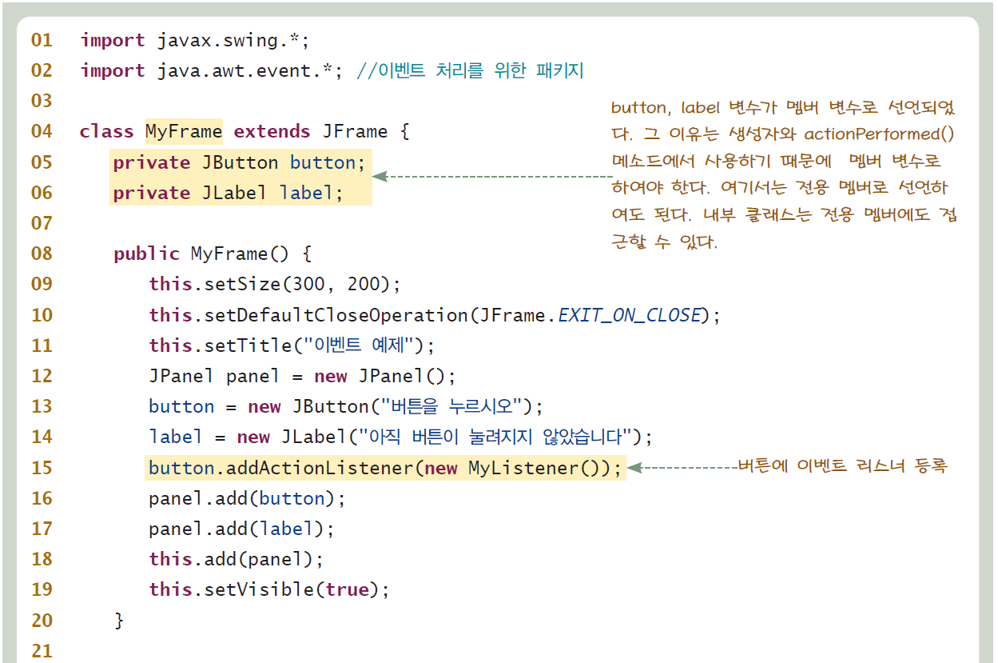
리스너 클래스를 내부 클래스로 작성

Slide 12
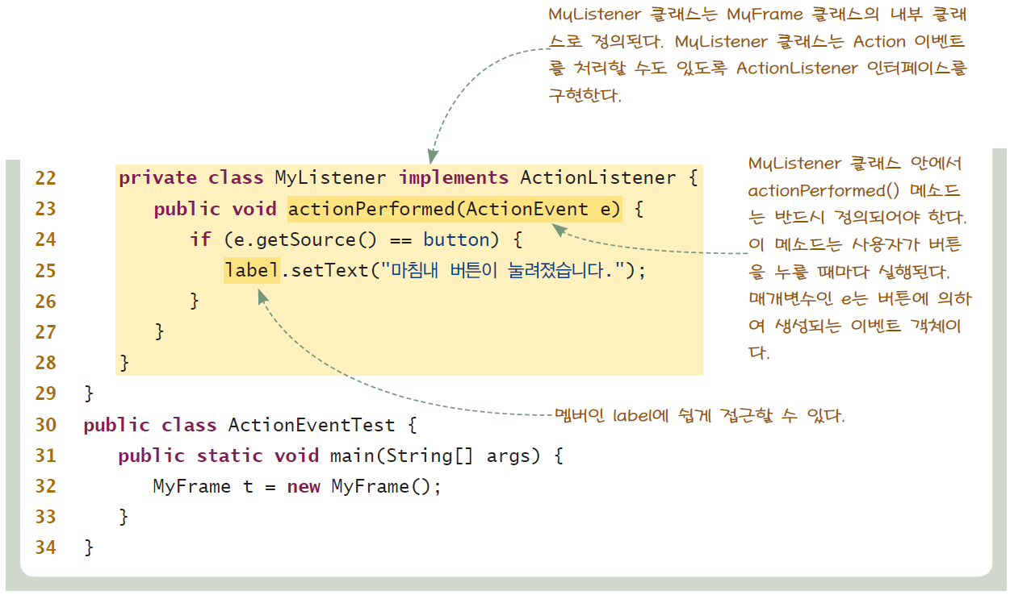
리스너 클래스를 내부 클래스로 작성

Slide 13
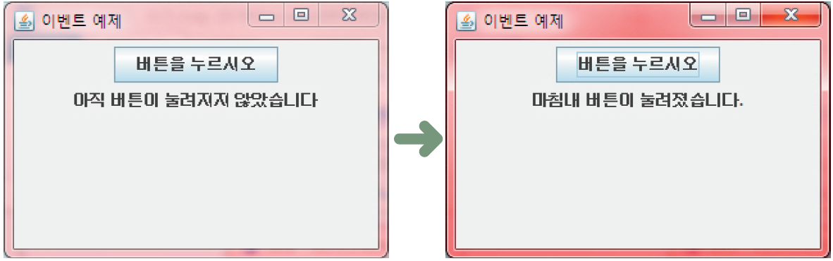
실행결과

Slide 14
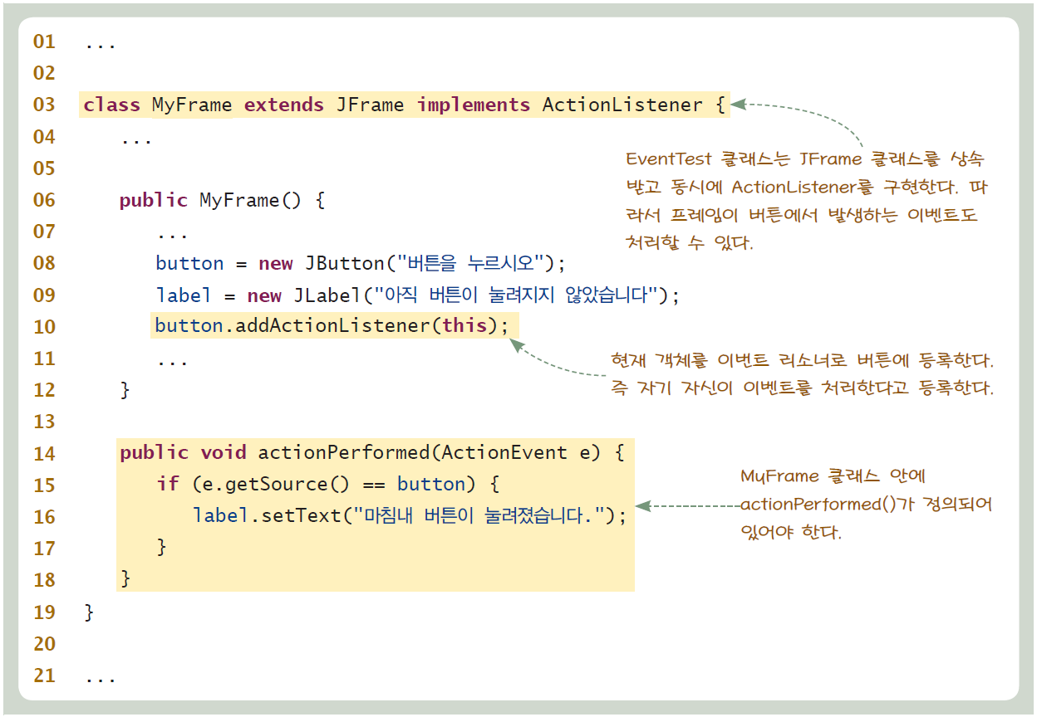
MyFrame 클래스가 이벤트를 처리

Slide 15
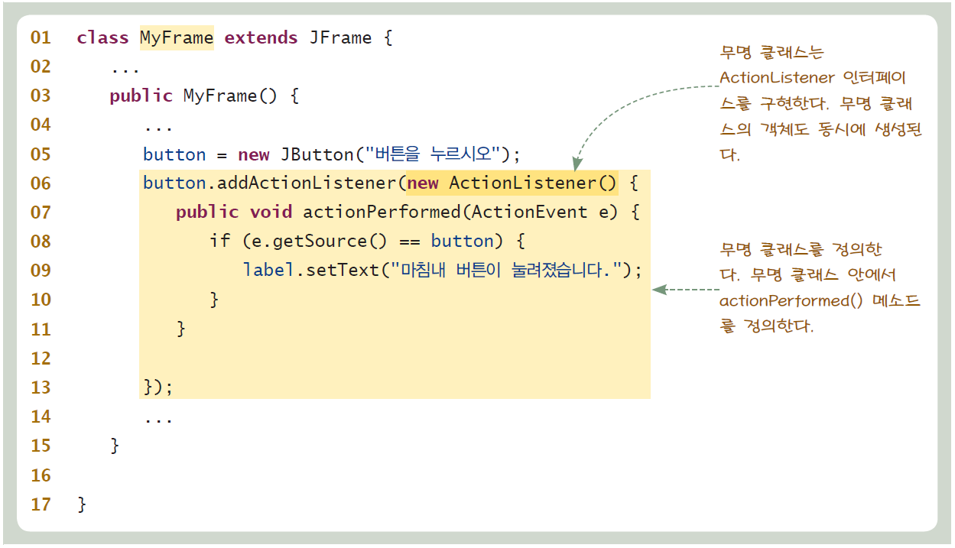
무명 클래스를 사용하는 방법

Slide 16
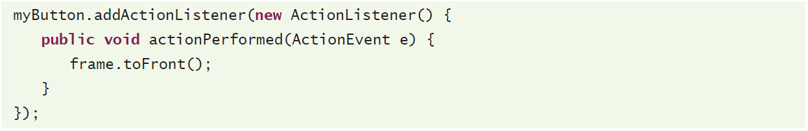
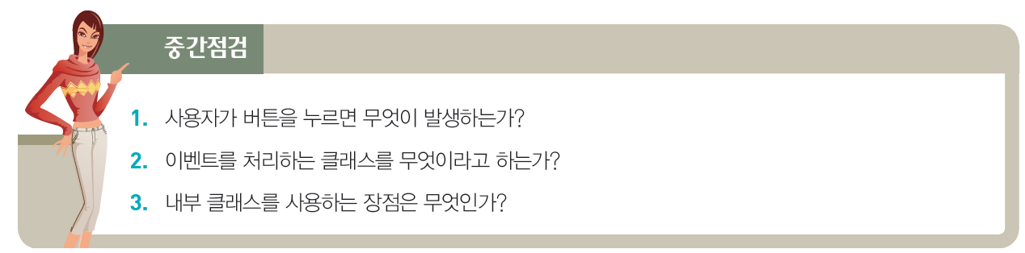
EventHandler클래스를 사용하는 방법

Slide 17
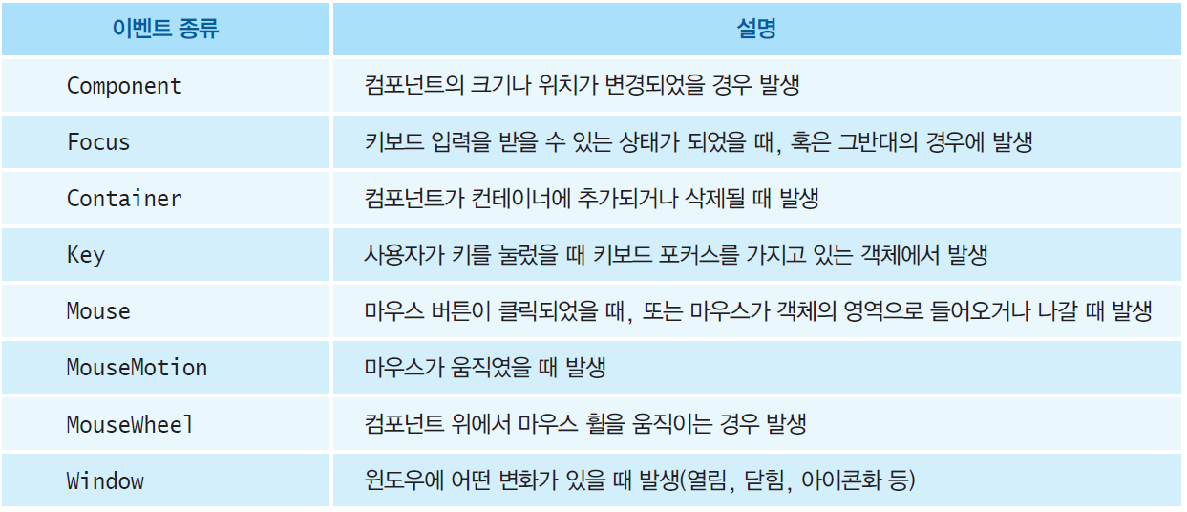
모든 컴퓨넌트들이 지원하는 이벤트

Slide 18
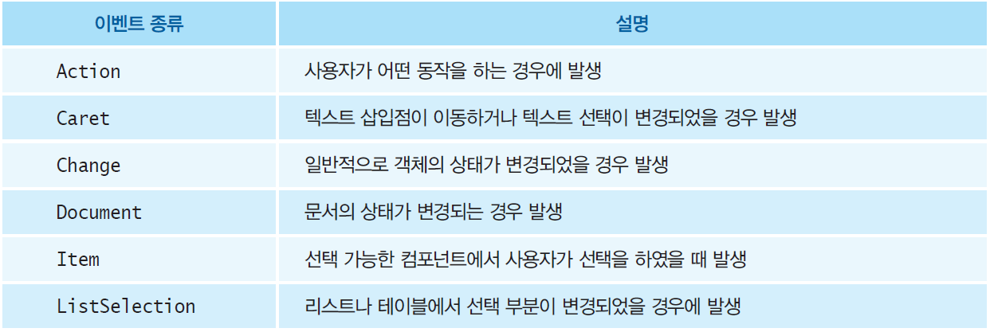
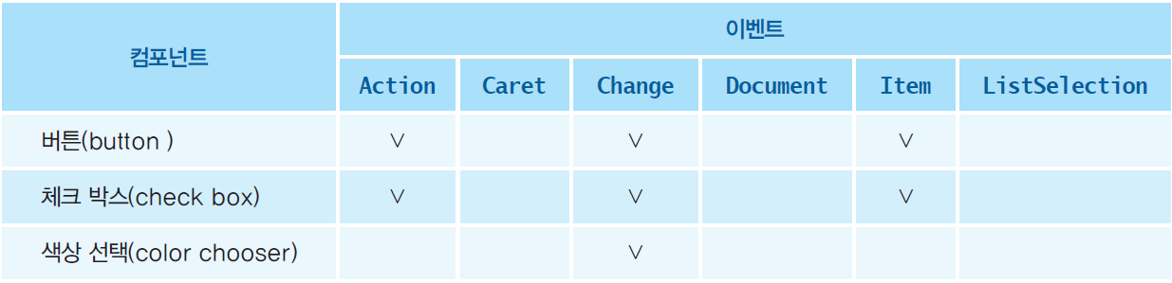
일부 컴포넌트들이 지원하는 이벤트

Slide 19
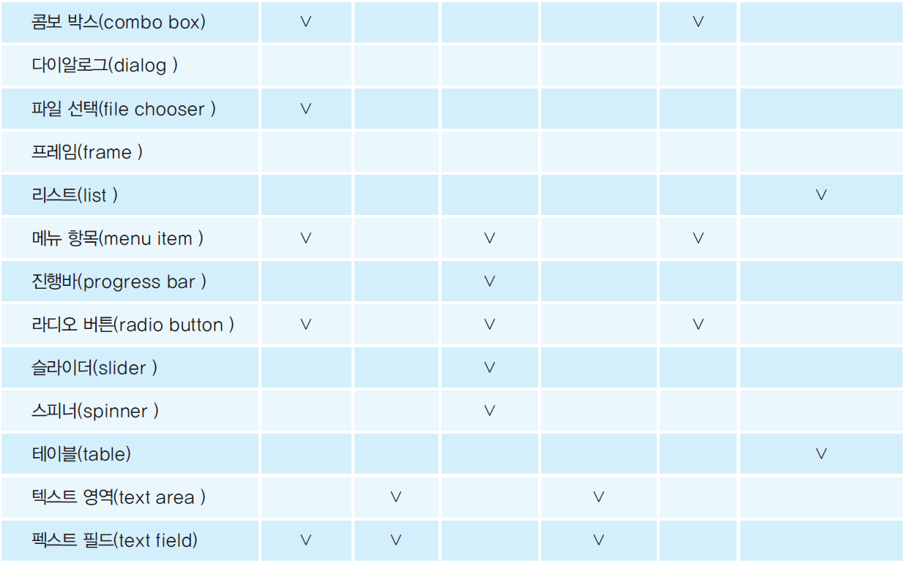
일부 컴포넌트들이 지원하는 이벤트

Slide 20
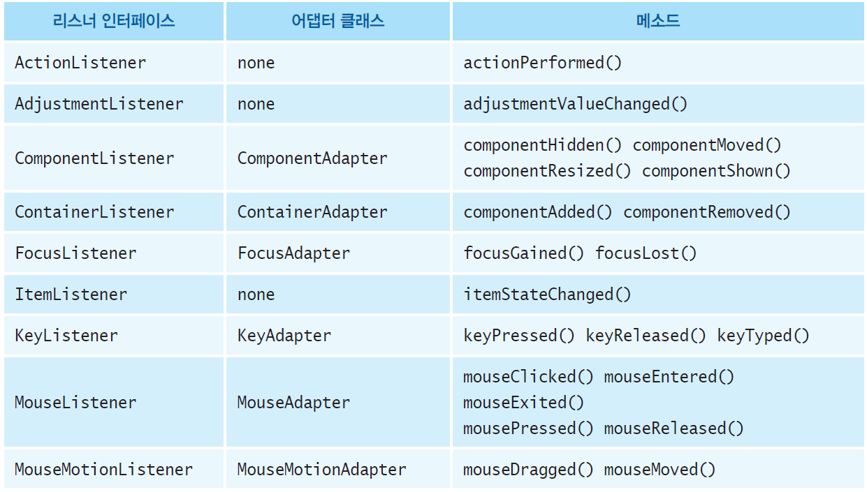
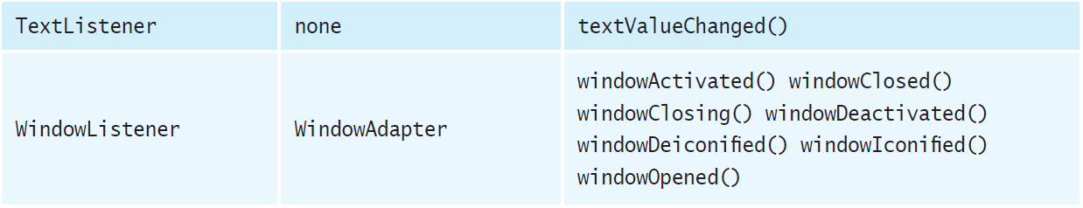
리스너 인터페이스의 요약

Slide 21
액션 이벤트
사용자가 버튼을 클릭하는 경우
사용자가 메뉴 항목을 선택하는 경우
사용자가 텍스트 필드에서 엔터키를 누르는 경우

Slide 22
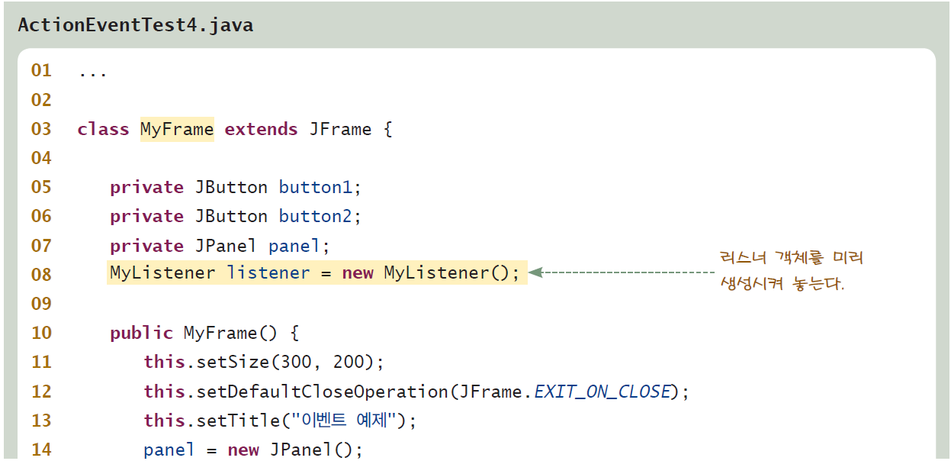
예제프로그래밍

Slide 23
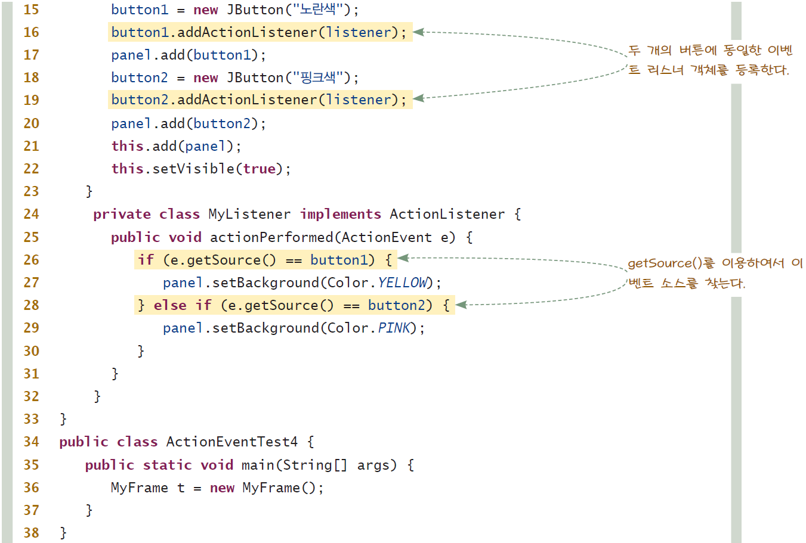
예제프로그래밍

Slide 24
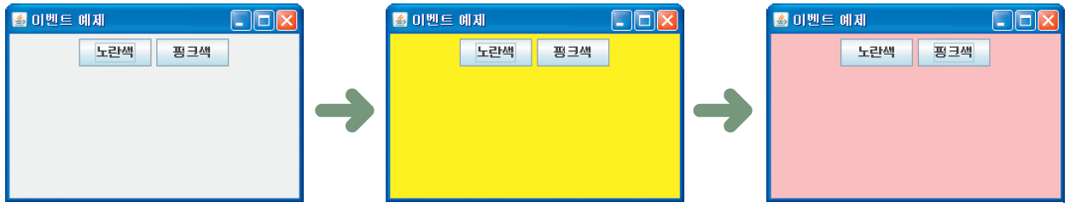
실행결과

Slide 25
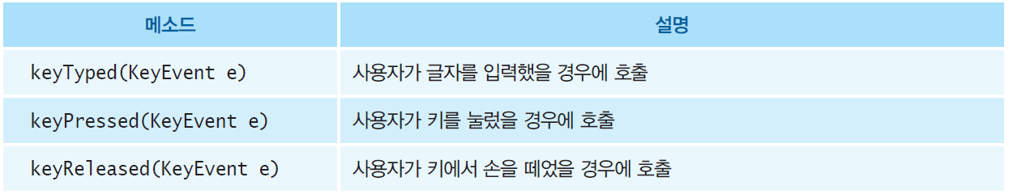
Key 이벤트
KeyListener 인터페이스 구현
KeyListener 인터페이스

Slide 26
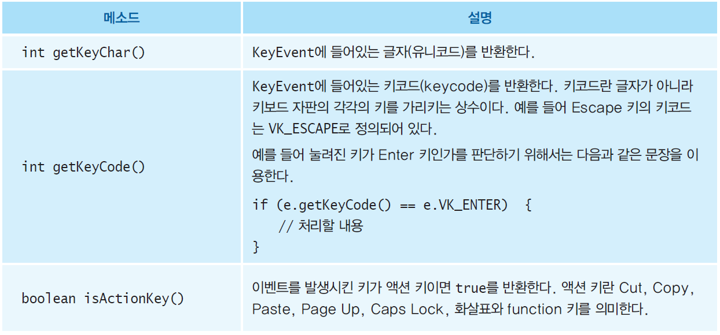
Key 이벤트
KeyEvent 클래스

Slide 27
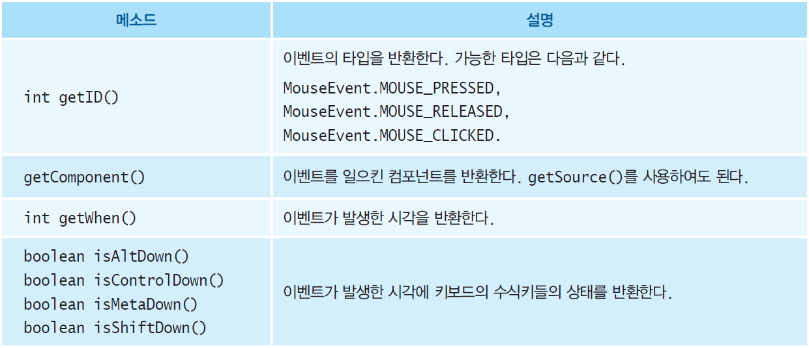
Key 이벤트
InputEvent 클래스

Slide 28
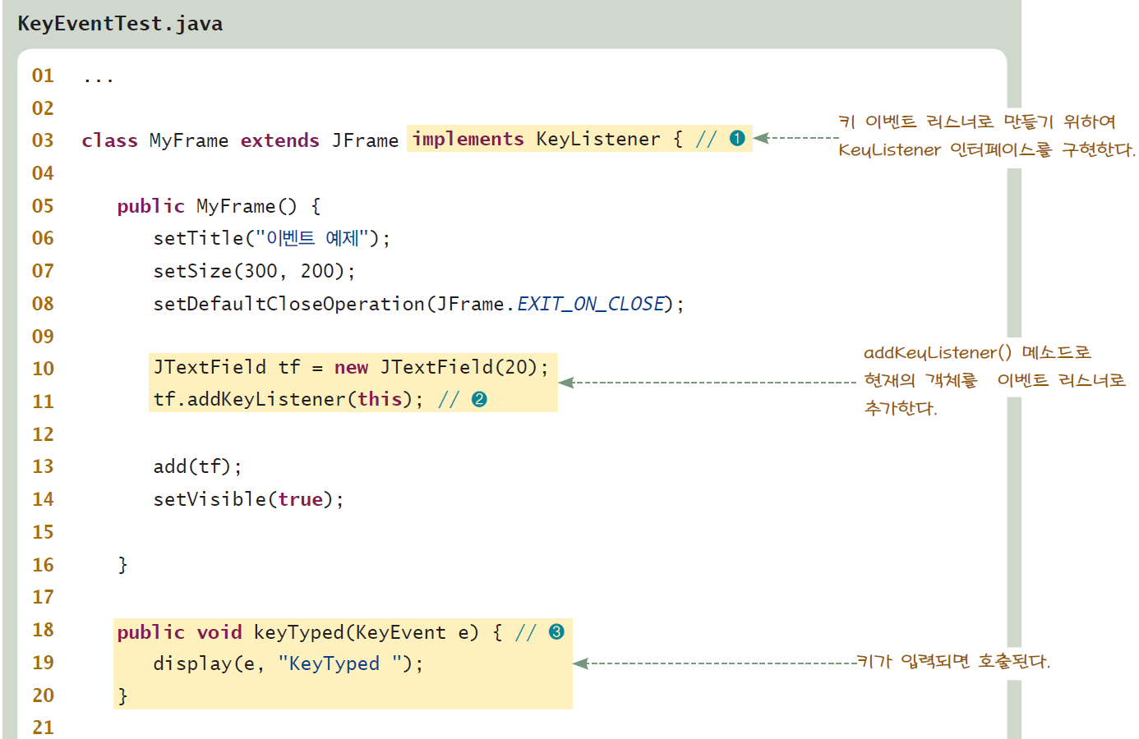
Key 이벤트 예제

Slide 29
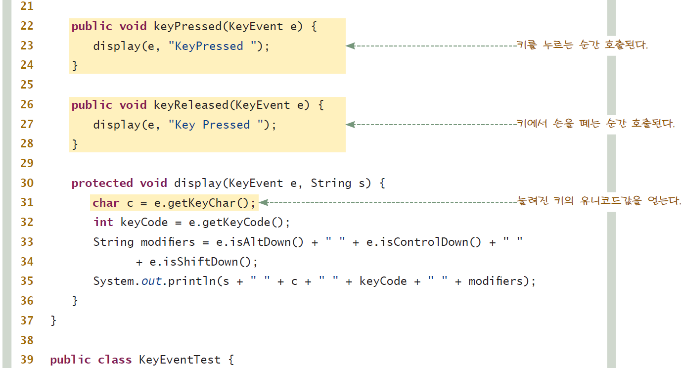
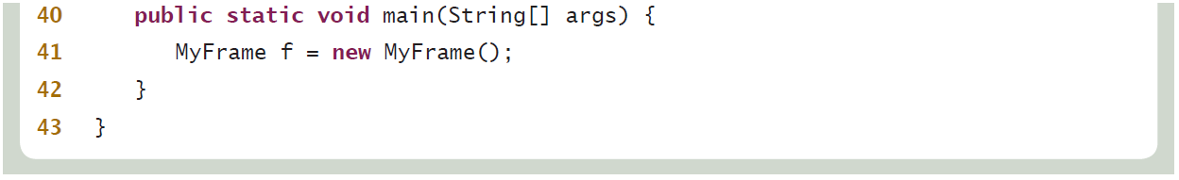
Key 이벤트 예제

Slide 30
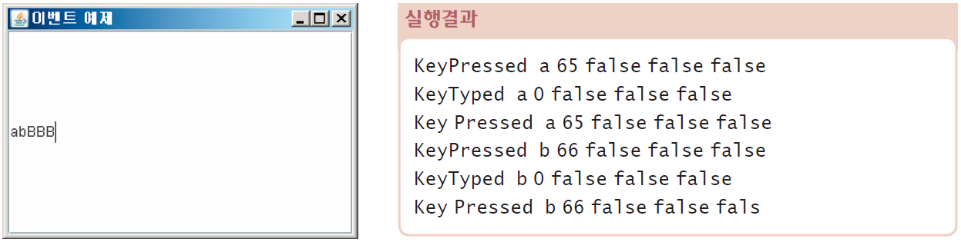
실행화면

Slide 31
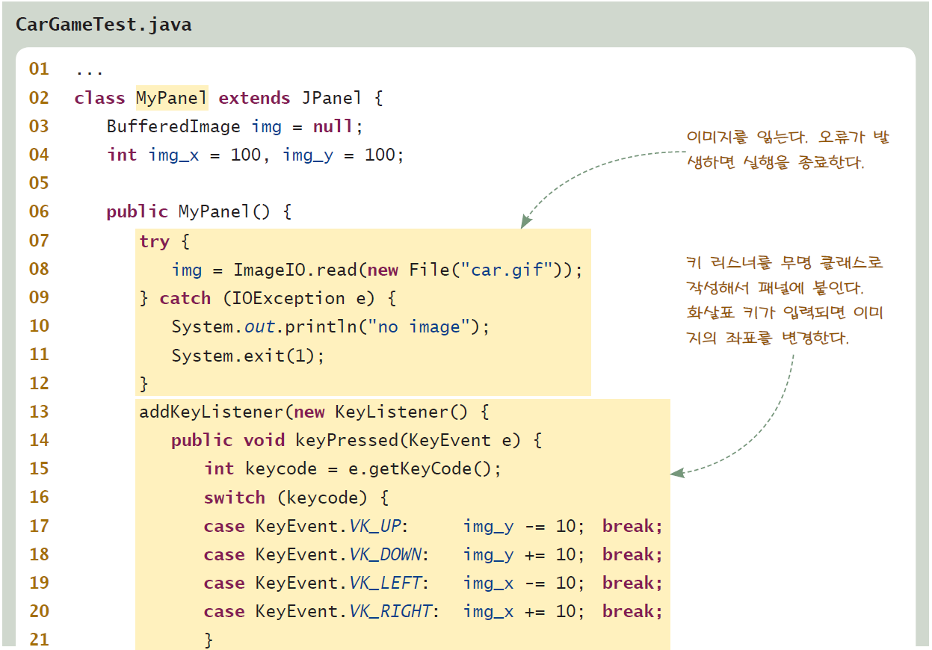
자동차 게임 예제

Slide 32
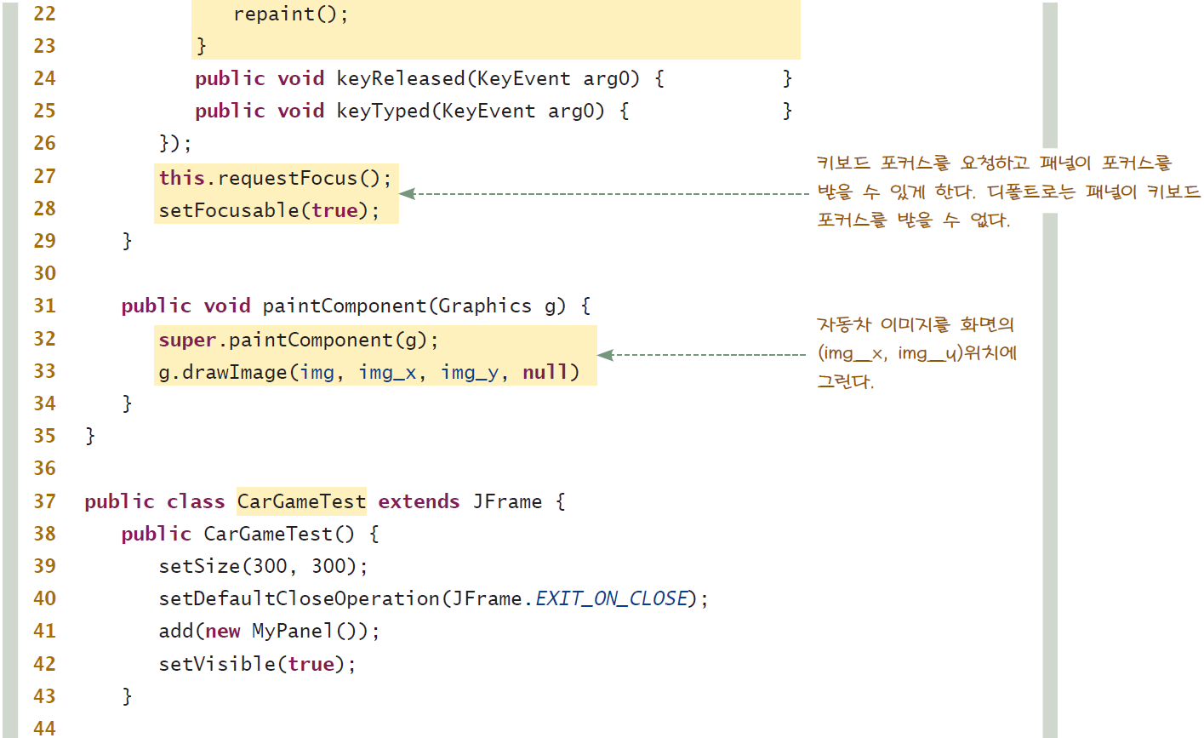
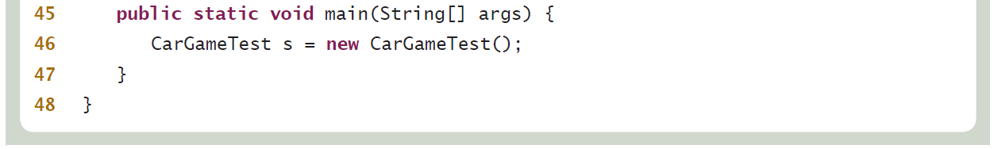

Slide 33
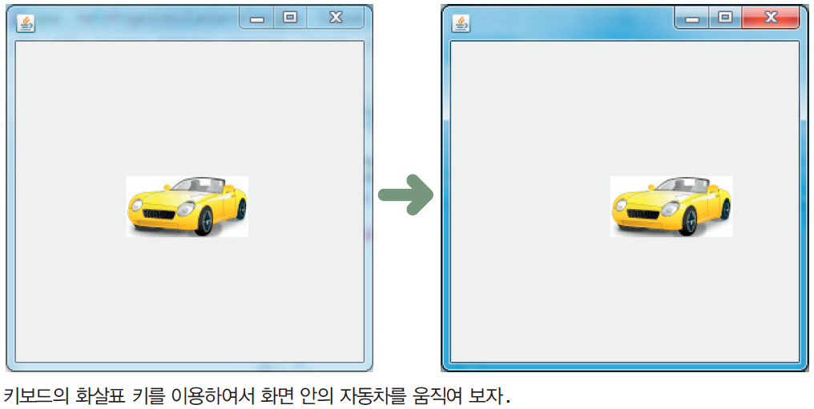
실행 결과

Slide 34
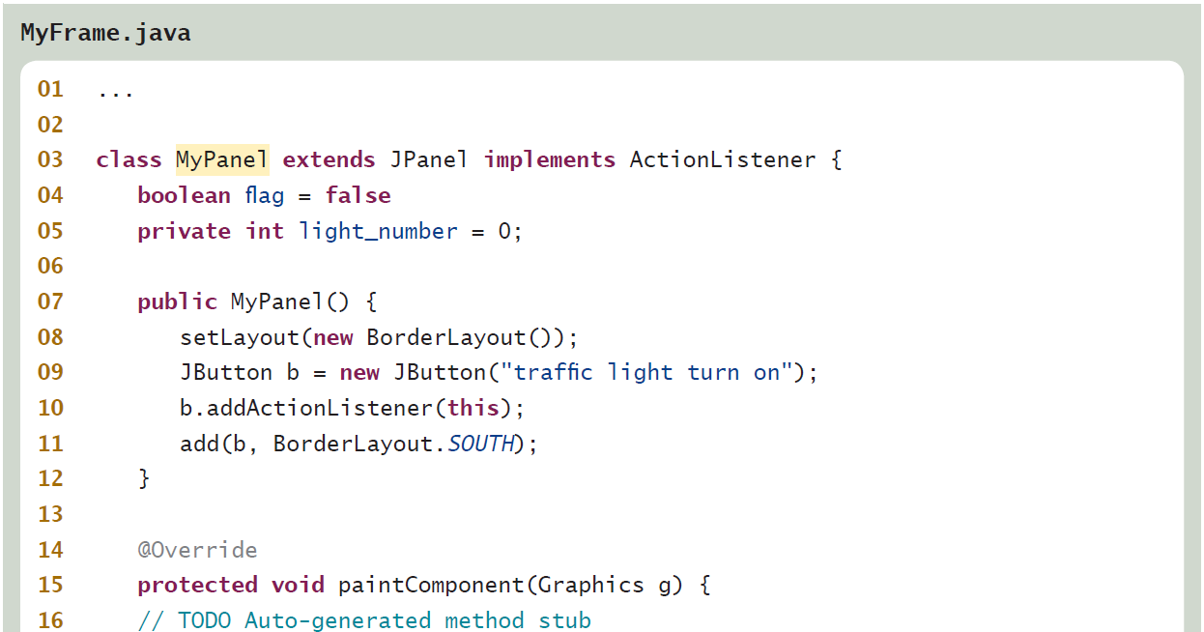
신호등 예제

Slide 35
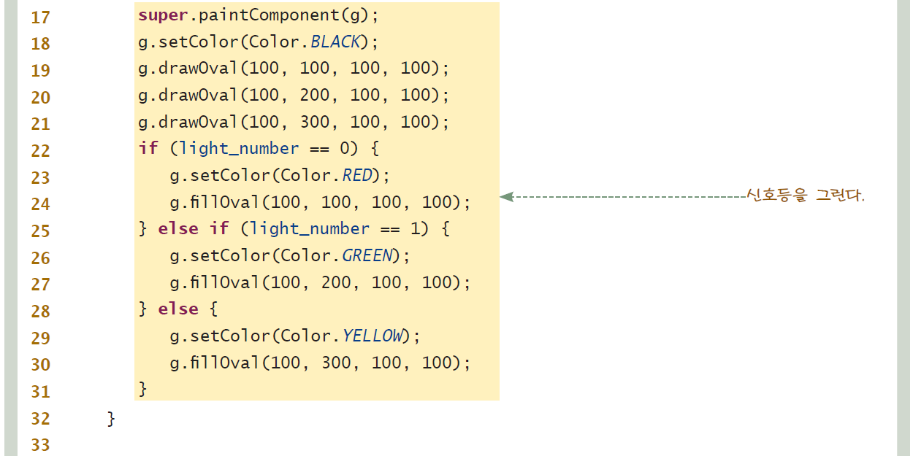
신호등 예제

Slide 36
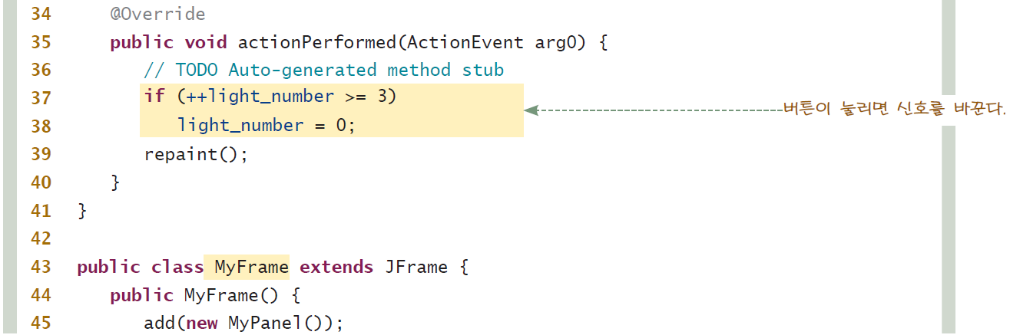
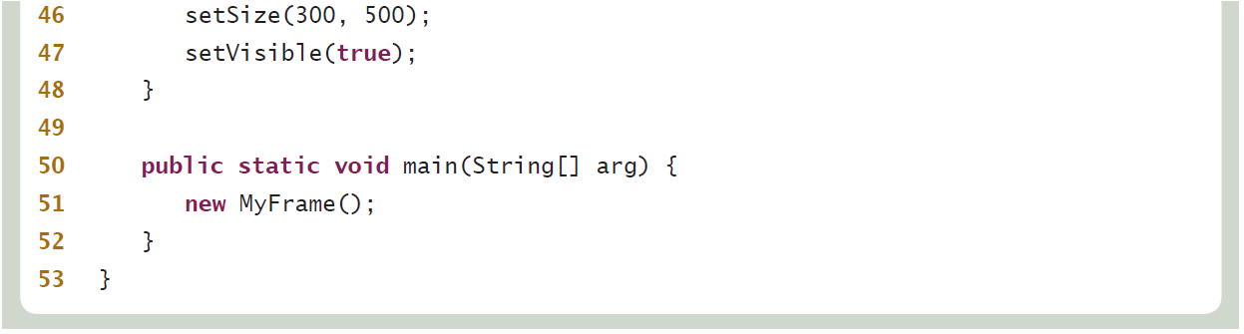
신호등 예제

Slide 37
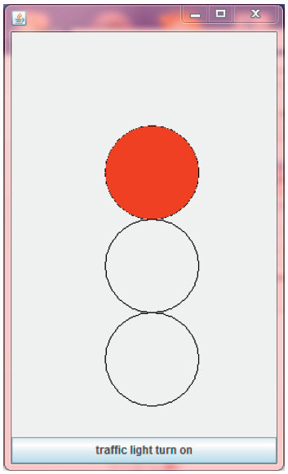
실행결과

Slide 38
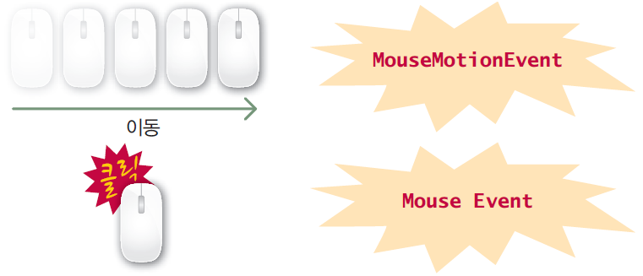
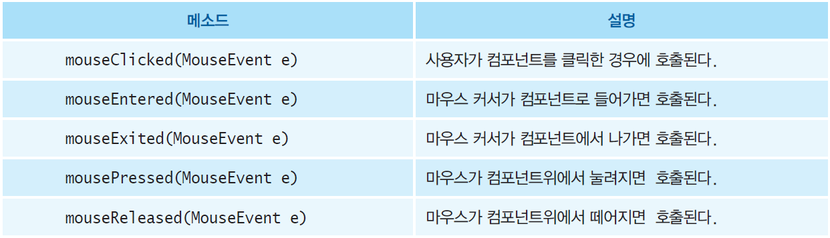
Mouse 와 MouseMotion 이벤트
MouseListener 인터페이스

Slide 39
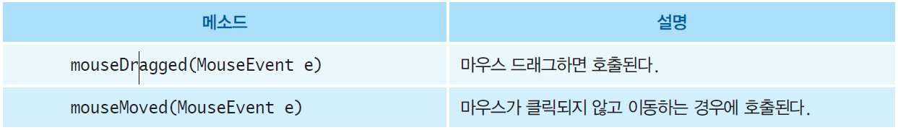
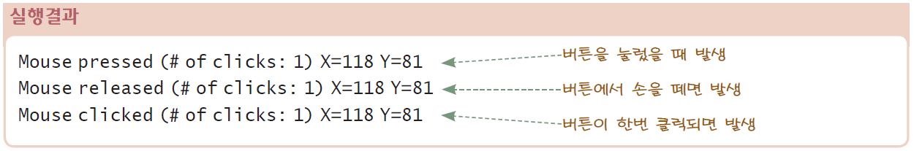
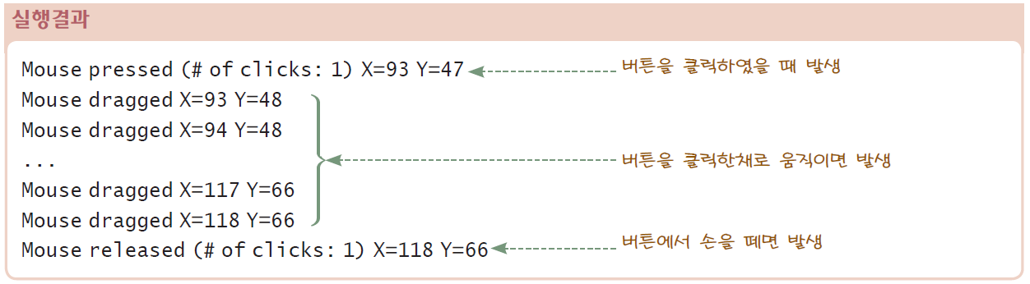
Mouse 와 MouseMotion 이벤트
MouseMotionListener 인터페이스

Slide 40
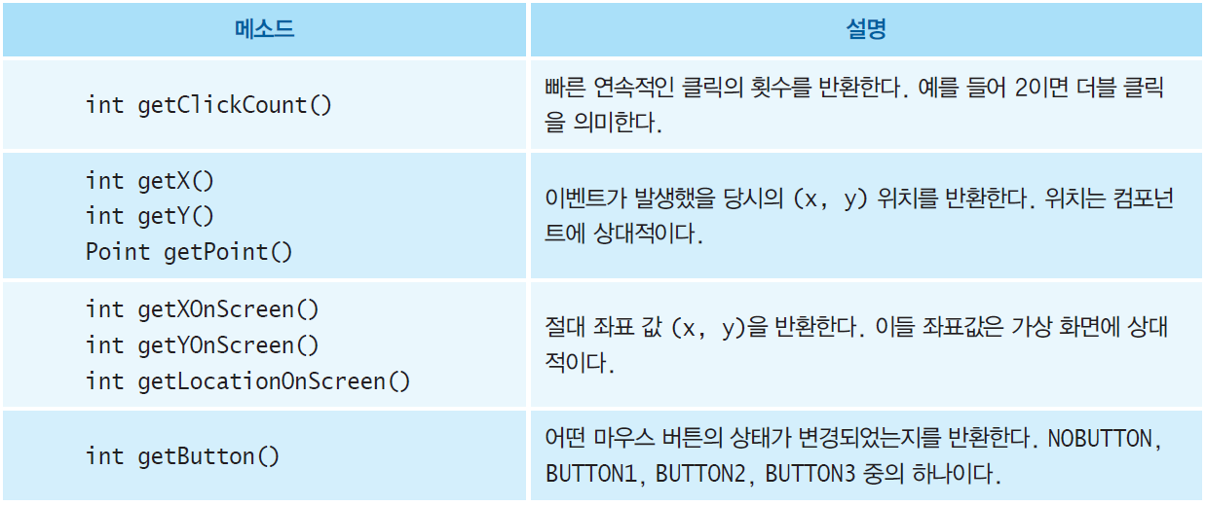
마우스 이벤트 객체
MouseEvent 클래스

Slide 41
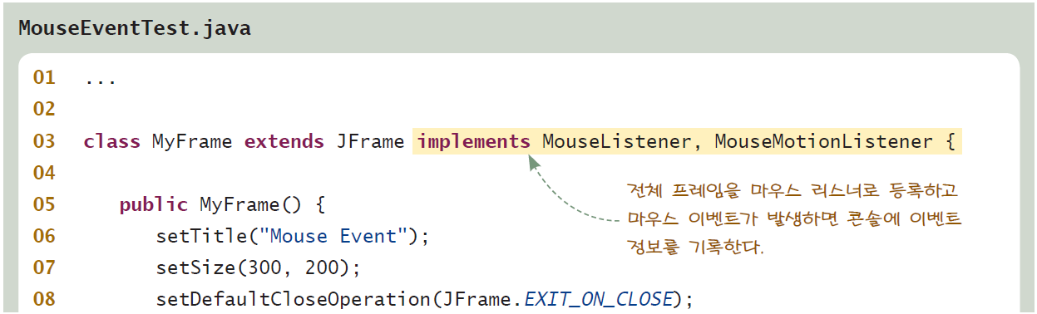
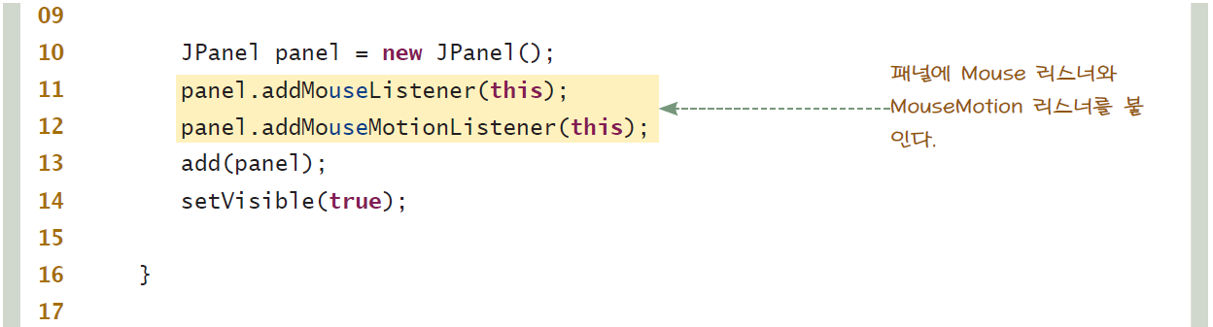
Mouse와 MouseMotion 이벤트예제

Slide 42


Mouse와 MouseMotion 이벤트예제

Slide 43

Mouse와 MouseMotion 이벤트예제

Slide 44

실행화면

Slide 45

자동차 게임 예제

Slide 46


자동차 게임 예제

Slide 47

어댑터 클래스

Slide 48

어댑터 클래스
리스너를 사용하는 방법
리스너를 사용하는 방법

Slide 49


어댑터 클래스
어댑터를 사용하는 방법

Slide 50

예제1

Slide 51

예제1

Slide 52

예제2

Slide 53



Slide 54

실행결과

Slide 55

컴포넌트 이벤트
ComponentListener 인터페이스
ComponentEvent 클래스

Slide 56

포함 이벤트
ContainmentListener 인터페이스

Slide 57

Focus 이벤트
FocusListener 인터페이스

Slide 58

윈도우 이벤트
WindowListener 인터페이스

Slide 59


윈도우 이벤트
WindowListener 인터페이스
WindowStateListener 인터페이스

Slide 60

예제

Slide 61

예제

Slide 62


예제

Slide 63
Q & A

